Slide 1
Рисование Тема занятия: «Самолеты летят сквозь облака»
Выполнил: воспитатель
Арапчаа Я.В

Slide 2
Программное содержание:
Учить детей изображать самолеты, летящие сквозь облака, используя разный нажим на карандаш.
Развивать образное восприятие, образные представления.
Вызывать положительное эмоциональное отношение к созданным рисункам.

Slide 3

Посмотрите с детьми мультфильм про самолеты в ютубе « Будни аэропорта Титан и Винки», побеседуйте по содержанию мультфильма.
Попробуйте вместе с детьми нарисовать «Самолеты».

Slide 4
Лепка
Тема занятия: «Птичка клюет зернышки»

Slide 5
Программное содержание:
Закреплять умение детей лепить птиц, пользуясь усвоенными ранее приемами (раскатывание, оттягивание, прищипывание; соединение частей, сглаживание мест скрепления деталей).
Развивать воображение и творчество.

Slide 6
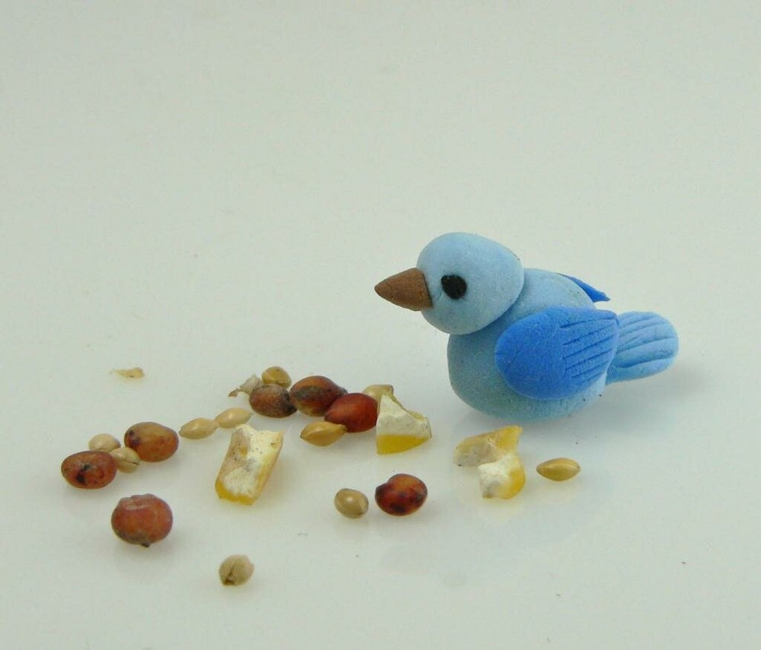
Уважаемые родители! Посмотрите с ребенком картинки попробуйте вместе лепить простую птичку из пластилина. Лепка из пластилина птиц поэтапно на следующем слайде.

Slide 7
